Slide 1

Национальная сеть гидрометеорологических наблюдении в Республике Молдова
Татьяна Линих,
Государственная Гидрометеорологическая служба
12-14 сентября 2017, Минск

Slide 2
Основными задачами Государственной Гидрометеорологической Службы являются:
1. Осуществление мониторинга окружающей среды для защиты населения от опасных и стихийных гидрометеорологических явлений, для предотвращения или снижения ущерба, который может быть нанесён ими.
2. Составление метеорологических, агрометеорологических, гидрологических прогнозов, а также прогнозов уровня загрязнения окружающей среды.
3. Составление предупреждений об опасных гидрометеорологических явлениях, а также предупреждений о высоком уровне загрязнения окружающей среды.
4. Удовлетворение потребностей населения, экономики, национальной обороны, органов публичной власти в гидрометеорологической информации.
5. Создание и управление Национальным Фондом Гидрометеорологических Данных, необходимого для гидрометеорологического обоснования проектирования, строительства и эксплуатации социально-экономических объектов.
6. Участие в международном обмене информацией в рамках всемирной системы гидрометеорологических наблюдений и выполнение обязательств, вытекающих из конвенций и международных соглашений, одной из сторон которых является Республика Молдова.

Slide 3
Национальная сеть наблюдений
Государственной Гидрометеорологической Службы
Управление мониторинга качества окружающей среды
Управление
метеорологии
Управление
гидрологии

Slide 4
Управление метеорологии
Управление метеорологии
Центр Метеорологии и Климатологии
Центр Агрометеорологического мониторинга
Центр
Метеорологических прогнозов
Национальная сеть метеорологических наблюдений

Slide 5
Национальная сеть метеорологических наблюдений
С 1994 г. Молдова является членом Всемирной Метеорологической Организации (ВМО), участвует в международных программах и выполняет все ее обязательства.
Метеорологические данные со станции передаются во всемирные и региональные центры для международного обмена, используются для создания базы метеорологических данных в соответствии со стандартами ВМО
Систематические инструментальные метеорологические наблюдения в Молдове производятся с 1886 г. Большая часть метеостанций была открыта в 40-50 гг. прошлого столетия и работает до настоящего времени. По состоянию на 2017 г сеть метеорологических наблюдений включает 18 метеостанций и 46 постов и 32 мини AWS.
По состоянию на 2017 г. сеть метеорологических наблюдений включает:
14 метеорологических станций,
15 агрометеорологических постов,
32 miniAWS.

Slide 6
• Учитывая, что в Молдове пересеченный рельеф, количество метеорологических станций, расположенных на ее территории (площадью около 34 тыс. км2) в настоящее время близко к оптимальной плотности и соответствует международным нормам.
• Вместе с тем, учитывая, что Республика Молдова относится к ливнеопасному району, плотность сети (с учетом постов) несколько ниже оптимальной.

Slide 7
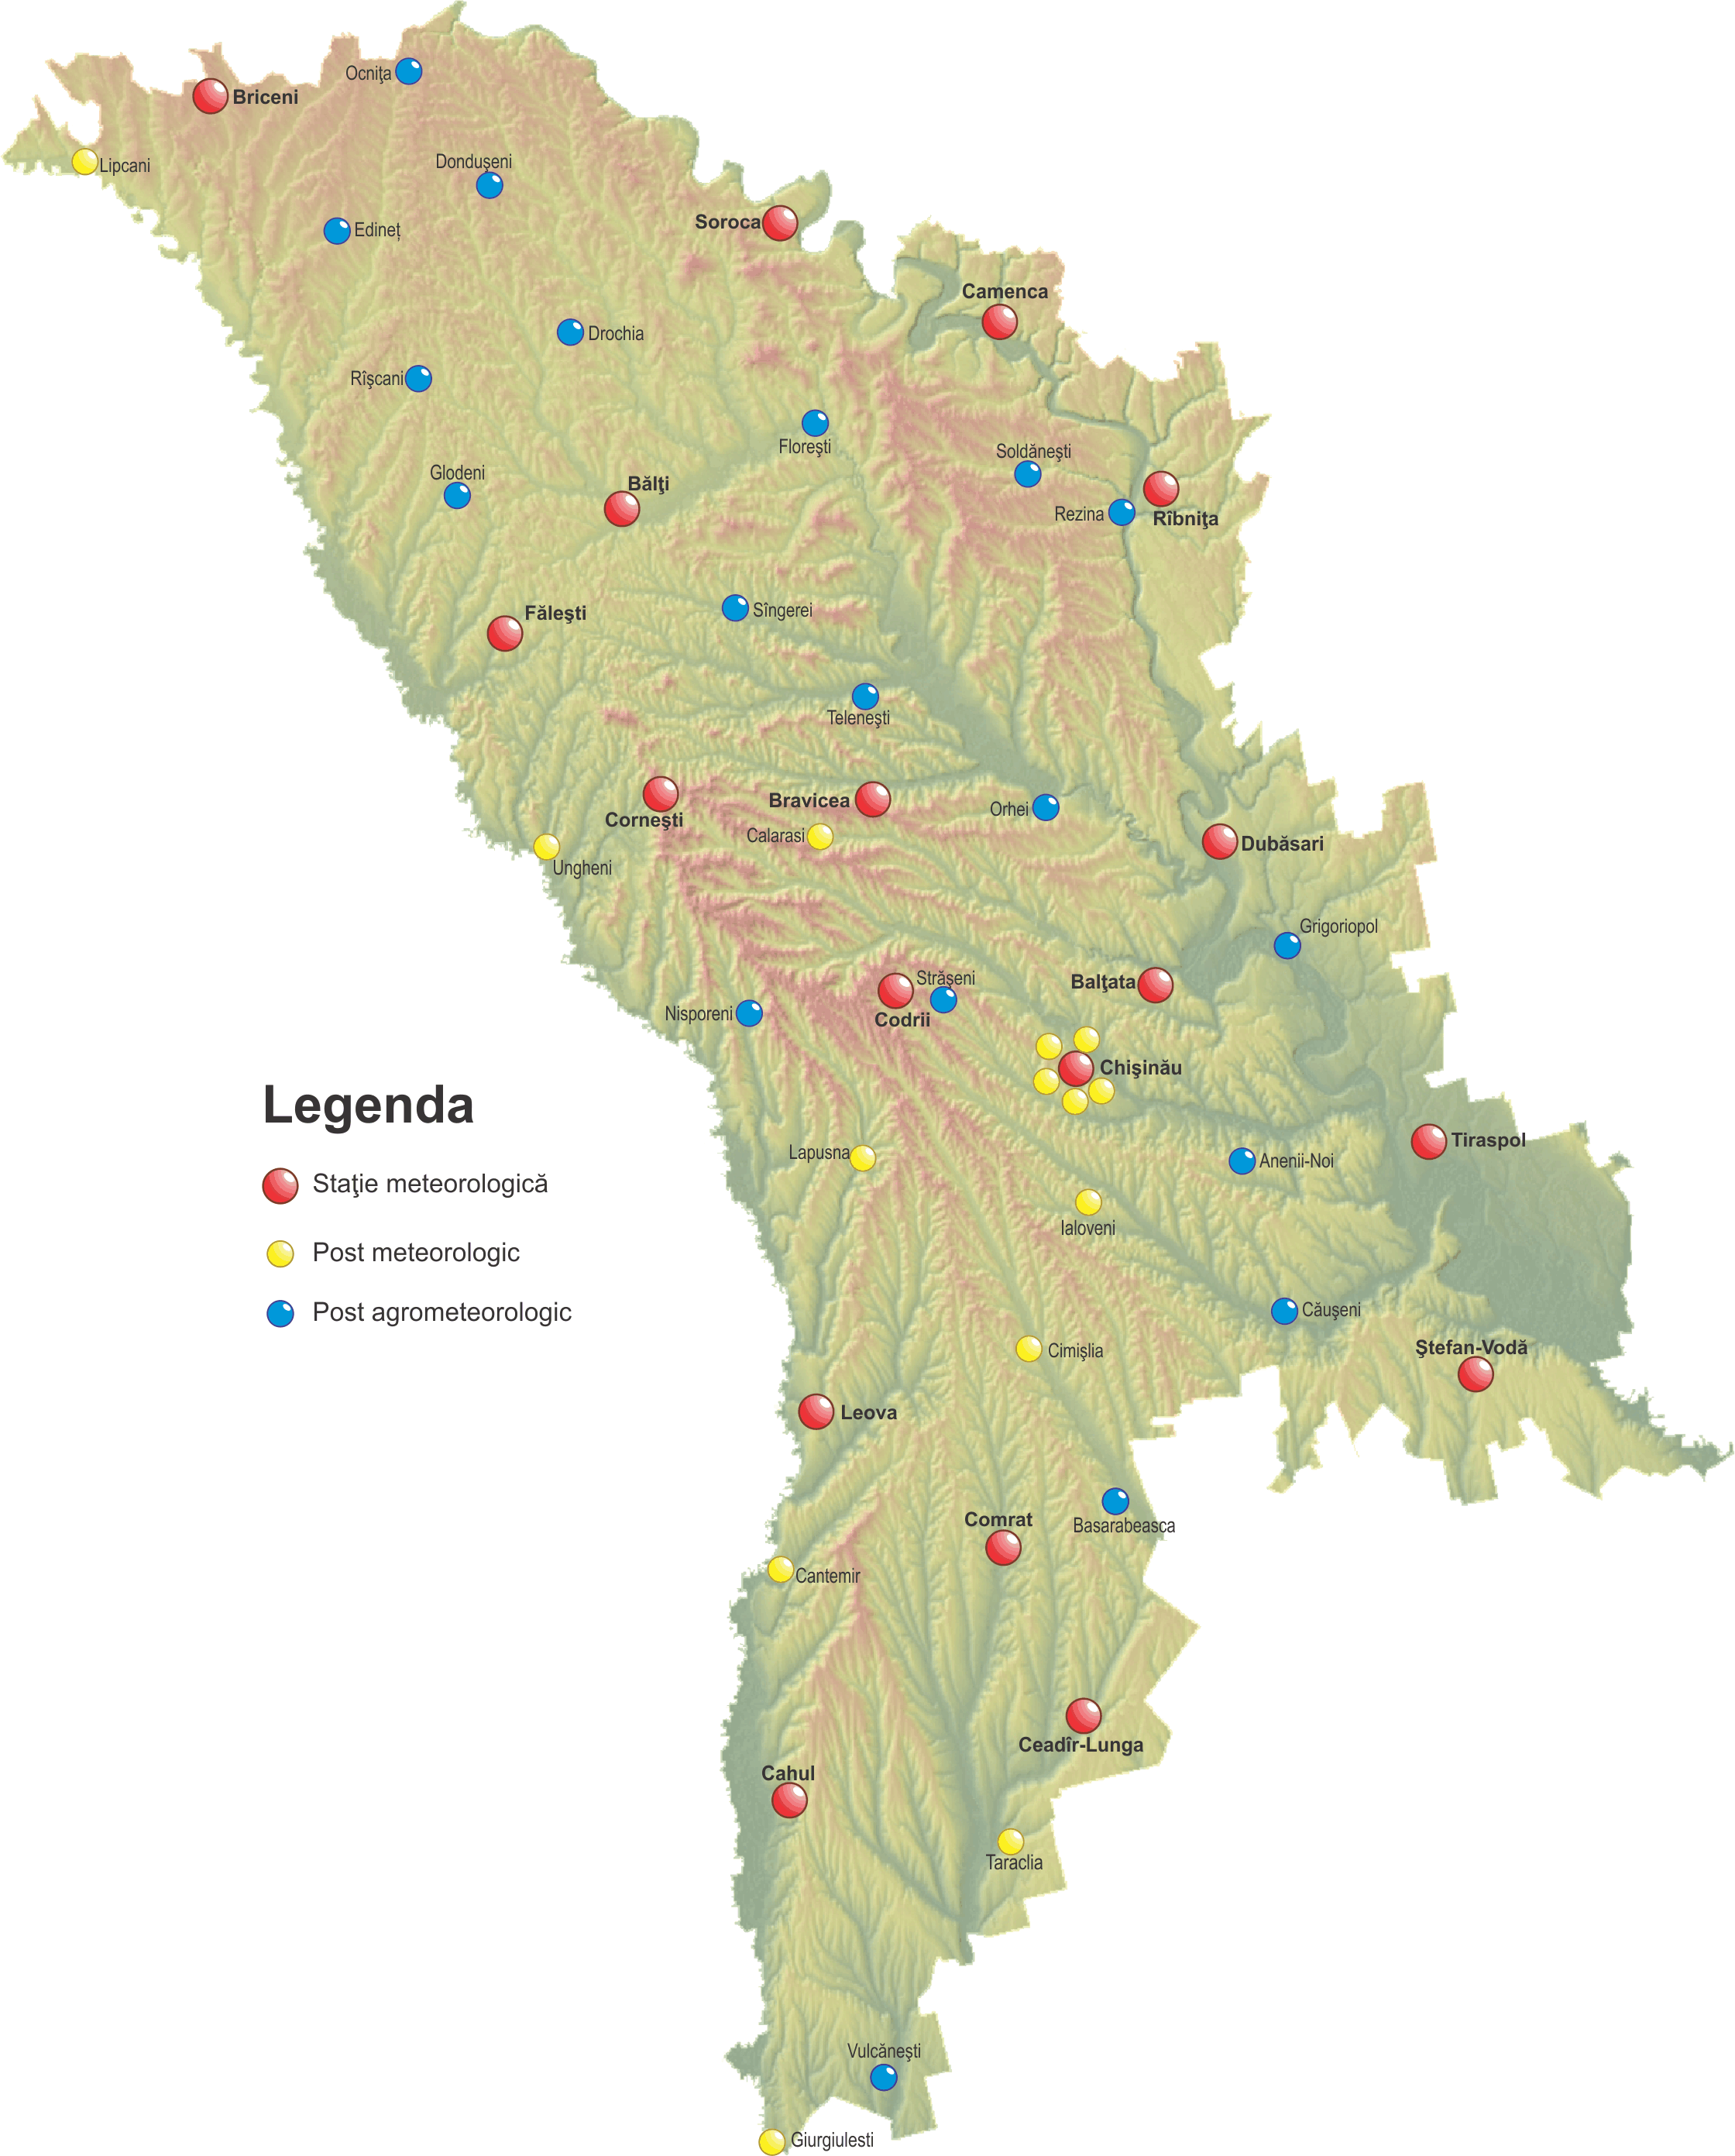
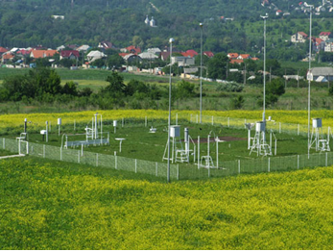
Метеорологическая
Сеть
Наблюдений

Slide 8
Метеорологические наблюдения на сети
На станциях круглосуточно производятся наблюдения за:
атмосферным давлением;
температурой и влажностью воздуха;
направлением и скоростью ветра;
видимостью;
количеством осадков,
облачностью;
снежным покровом;
температурой поверхности почвы и по глубинам;
атмосферными явлениями;
опасными и стихийными гидрометеорологическими явлениями.

Slide 9
Результаты метеорологических наблюдений, полученные на станциях в соответствии с руководящими документами ВМО включают более 80 измеряемых, регистрируемых и определяемых визуально характеристик различных метеорологических величин.
Они составляют основу банков метеорологических данных всех видов и назначений, используются для составления гидрометеорологических прогнозов, обеспечения потребителей информацией о фактической погоде в пунктах наблюдений, оповещений и предупреждений об опасных явлениях и стихийных явлениях, а также для описания метеорологического режима и климата территории.

Slide 10
Наблюдения по автоматической станции
В период с 2004 по 2008 гг. на 14 метеостанциях были установлены автоматические станции “Vaisala" с программным обеспечением АИИС "Погода".
Эти станции позволяют в автоматическом непрерывном режиме производить измерения за следующими характеристиками:
температурой и влажностью воздуха;
атмосферным давлением;
скоростью и направлением ветра;
температурой почвы на глубинах 5, 10, 15 и 20 см;
а также оперативно передавать информацию.
С 2009 г. ведутся наблюдения только по АИИС «Погода».

Slide 11
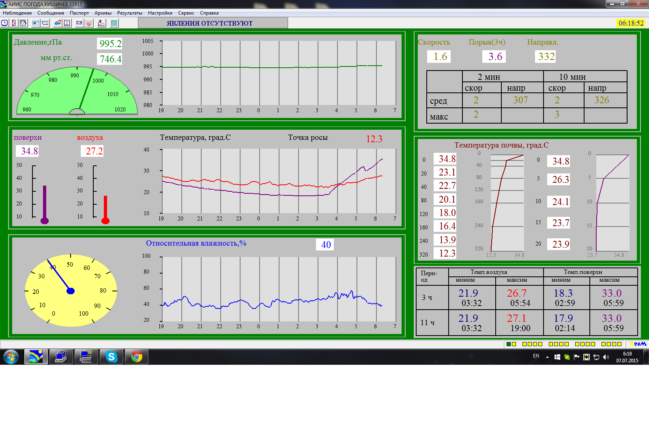
Визуализация метеорологических данных

Slide 12
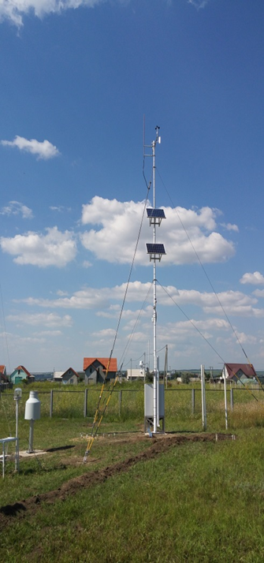
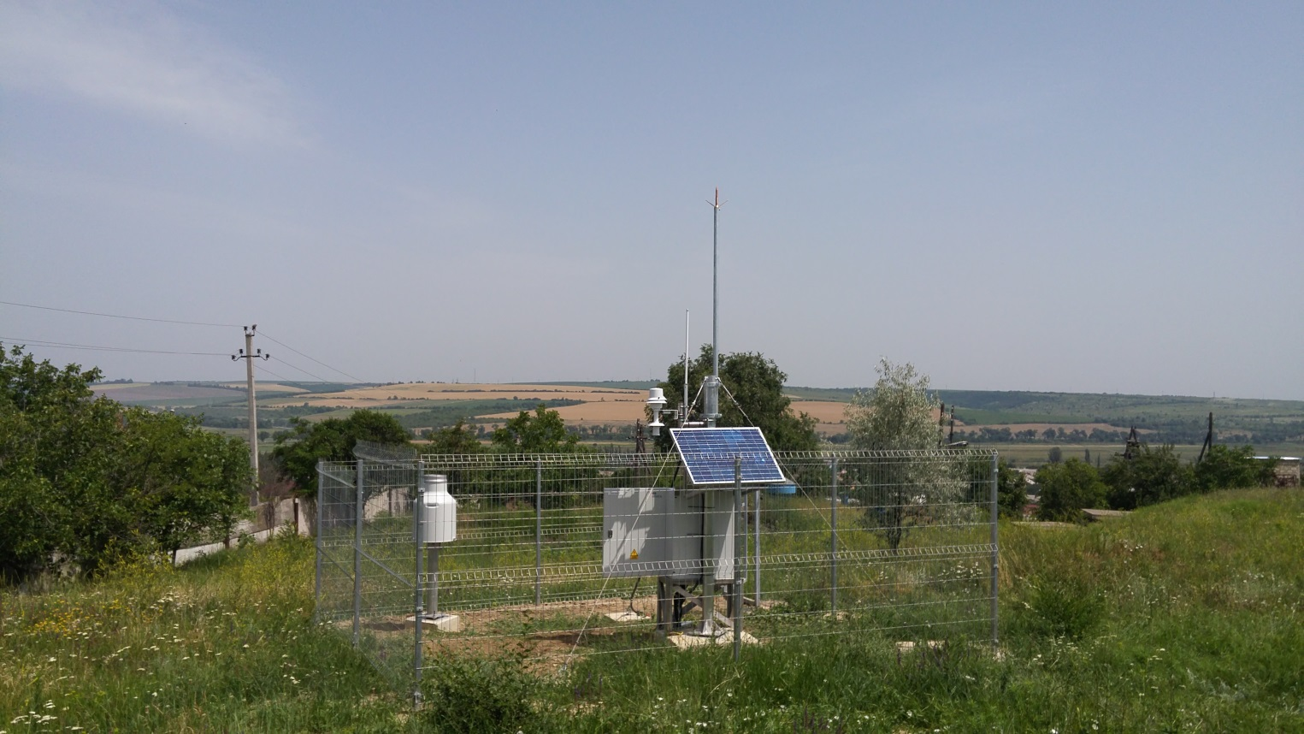
Автоматические станции AWS и mini AWS
В 2016 г. была произведена модернизация метеорологической сети: установлены новые автоматические станции на 14 метеостанциях (AWS) и в 32 пунктах в различных районах Республики (mini AWS).

Slide 13
Автоматические станции AWS и mini AWS
С помощью автоматических станций AWS производятся наблюдения над следующими характеристиками:
Атмосферное давление;
Температура воздуха;
Влажность воздуха;
Ветер (направление и скорость);
Осадки;
Температура поверхности почвы;
Температура почвы по глубинам.
С помощью mini AWS производятся наблюдения за:
Температурой воздуха;
Влажностью воздуха;
Осадками;
Температура почвы на глубине.
Данные с автоматических станций AWS и mini AWS в автоматическом режиме поступают на сервер Службы.

Slide 14
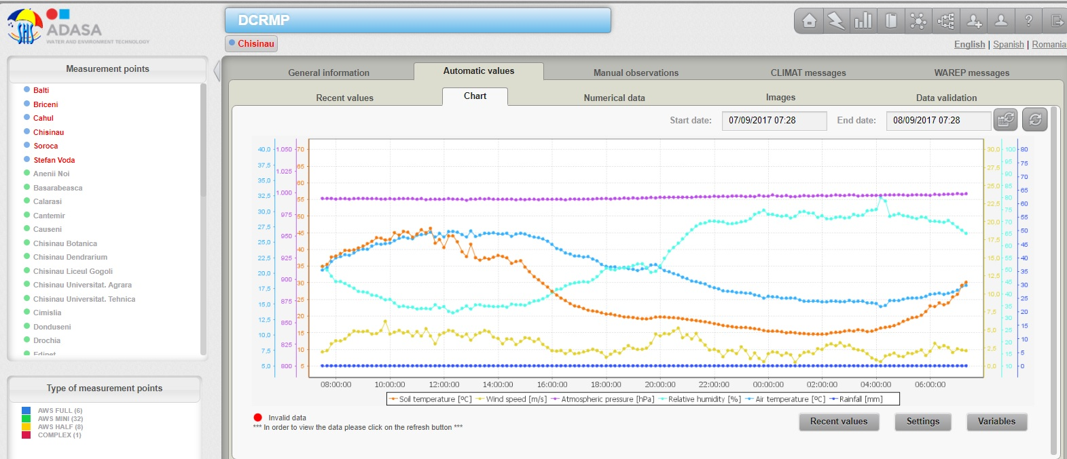
Визуализация метеорологических данных с AWS Кишинэу

Slide 15
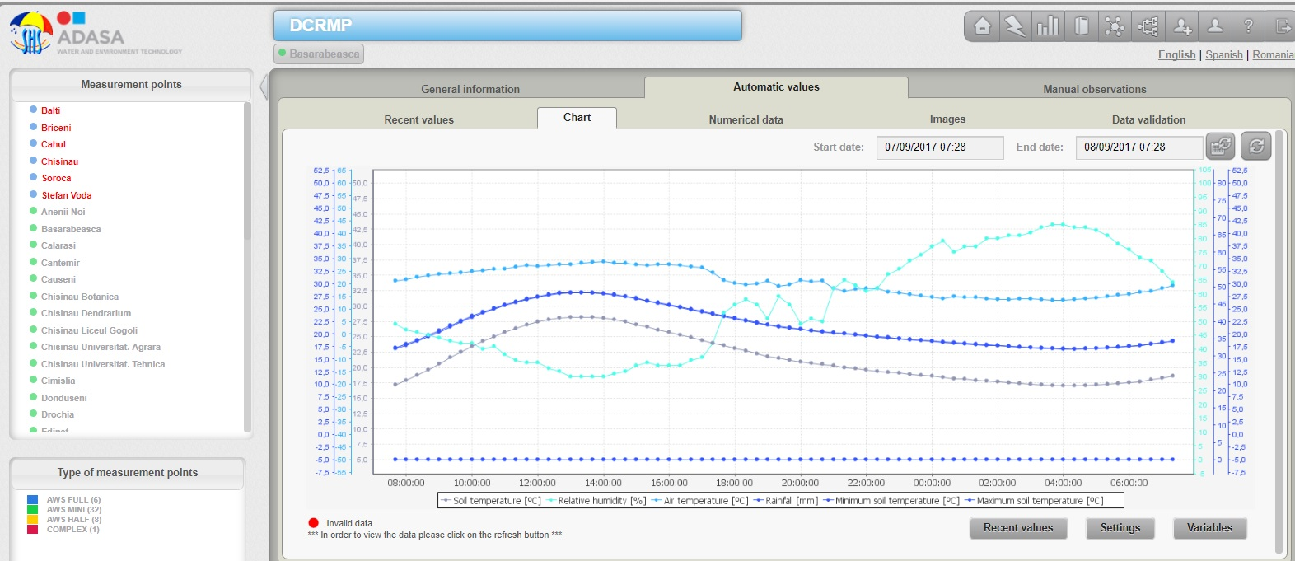
Визуализация метеорологических данных с mini AWS Басарабяска

Slide 16
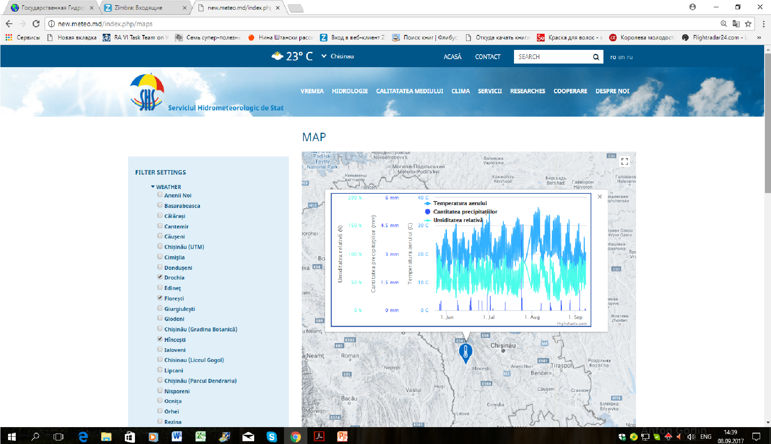
Разработан новый сайт Службы, который в ближайшее время будет запущен. На новом сайте для обслуживания потребителей информация с AWS и mini AWS будет автоматически помещаться ежечасно.

Slide 17
Национальная сеть агрометеорологических наблюдений
Агрометеорологические наблюдения производятся на 13 станциях и 15 агрометеорологических постах.
Для оценки состояния посевов перед зимним периодом проводятся осенние инспекции озимых культур и многолетних трав, наблюдения за очисткой плодовых и виноградных культур. В холодный период года проводятся следующие наблюдения для оценки условий перезимовки сельскохозяйственных культур :
глубина промерзания почвы;
глубина оттаивания почвы;
высота и плотность снежного покрова на сельскохозяйственных угодьях;
температура почвы на глубине узла кущения (3 см);
Два раза в зимний период (в январе и феврале) определяется жизнеспособность озимых и плодовых культур и виноградных лоз.

Slide 18
В весенне-летний сезон проводятся следующие наблюдения для оценки условий роста, развития и созревания сельскохозяйственных культур:
температура почвы на сельскохозяйственных полях в весенний период на глубине 5 и 10 см;
влажность почвы в слоях (0-20 см, 0-50 см, 0-100 см);
фенологические фазы развития сельскохозяйственных культур.
Также производятся наблюдения за состоянием сельскохозяйственных культур:
определение состояния посевов;
определение высоты посевов;
определение роста корня свеклы;
определение роста растительной массы в травяных культурах;
определение структуры посевов урожая.
Также проводятся наблюдения за степенью повреждения сельскохозяйственных культур из-за неблагоприятных метеорологических явлений.

Slide 19
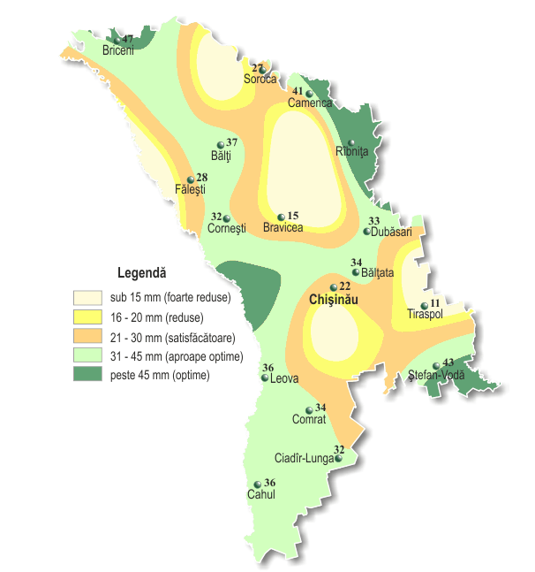
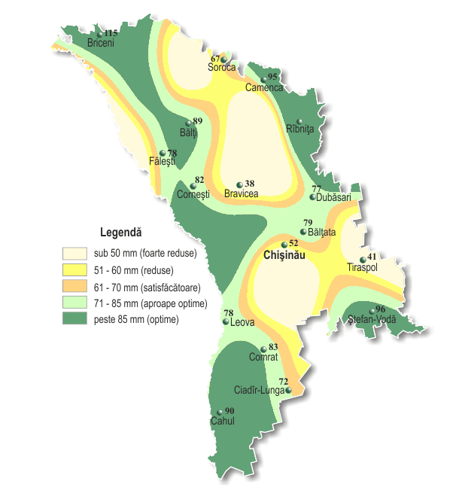
Запас продуктивной влаги в почве (мм) на полях с озимой пшеницей на 18 июня 2017 г.
В слоях почвы (см)
0-100 см 0-50 см

Slide 20
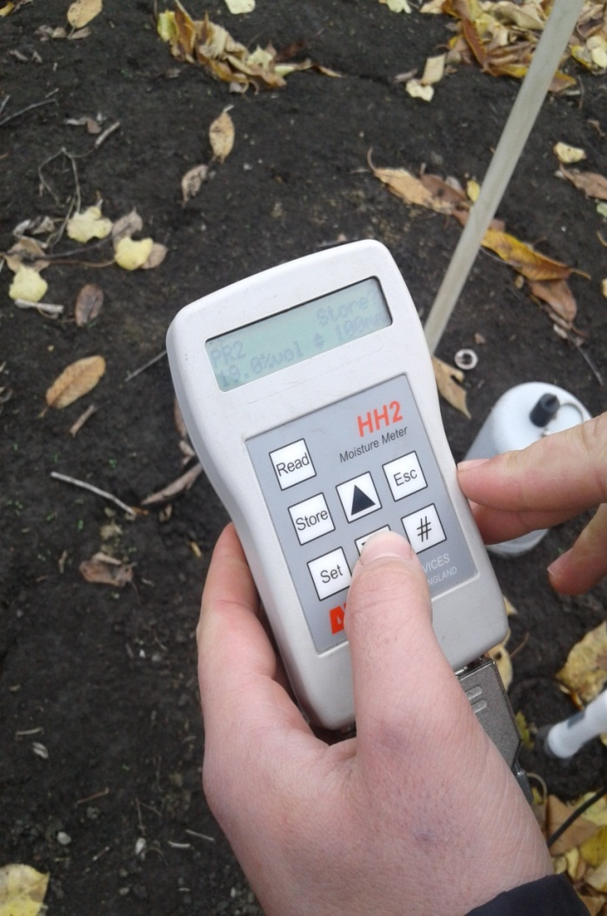
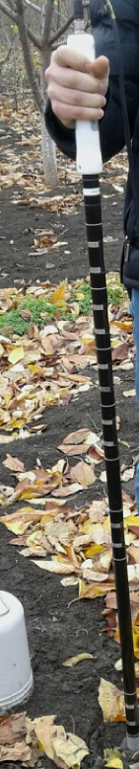
В 2016 г. была произведена модернизация агрометеорологической сети, установлен новый прибор для определения влажности почвы Delta-T2.

Slide 21
Центр метеорологических прогнозов
Основной задачей Центра Метеорологических Прогнозов является составление и ежедневные обновления краткосрочных прогнозов погоды (с заблаговременностью до 24 часов), среднесрочных прогнозов (с заблаговременностью до 7 дней) и своевременный выпуск предупреждений о неблагоприятных явлениях погоды.
С целью приведения национальной системы предупреждений об опасных явлениях погоды к международным стандартам, начиная с 16 августа 2010 года началось использование четырехцветных кодов предупреждений.

Slide 22
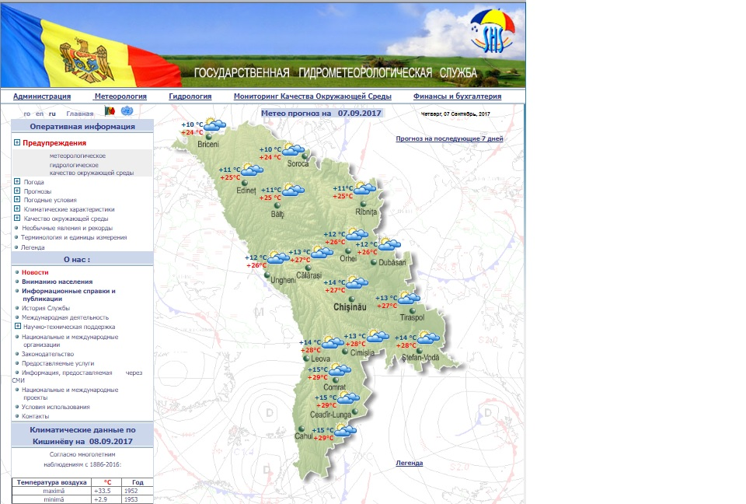
Прогноз погоды на 24 часа и на следующие 6 дней на сайте: www:meteo.md

Slide 23
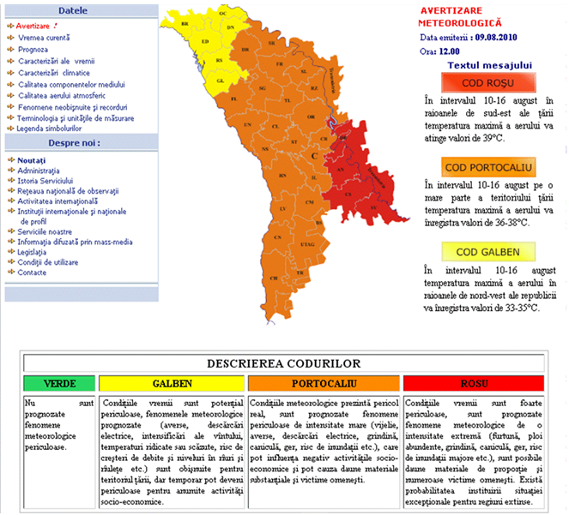
Метеорологи-ческие предупреждения на сайте:
www.meteo.md

Slide 24
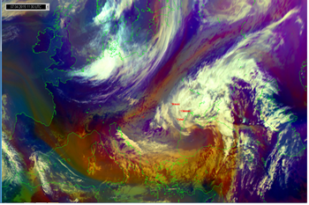

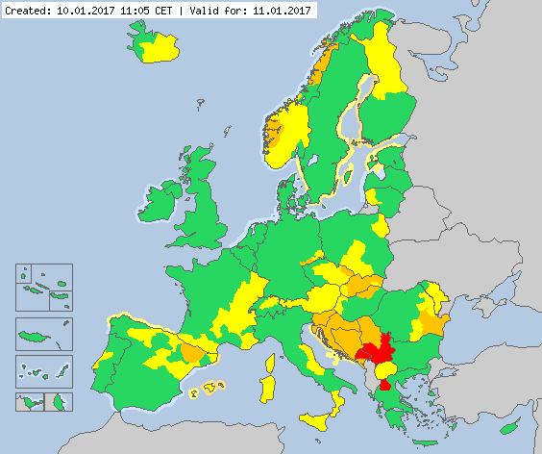
Центр Метеорологических прогнозов
В 2010 г. в рамках регионального проекта EUMETSAT была установлена станция приема и просмотра спутниковых данных DAWBEE.
В рамках проекта UNDP «Поддержка национального планирования по адаптации Республики Молдова к изменению климата», с 1 января 2016 года Государственная Гидрометеорологическая Служба стала членом EUMETNET (EMMA / Meteoalarm и OPERA).

Slide 25
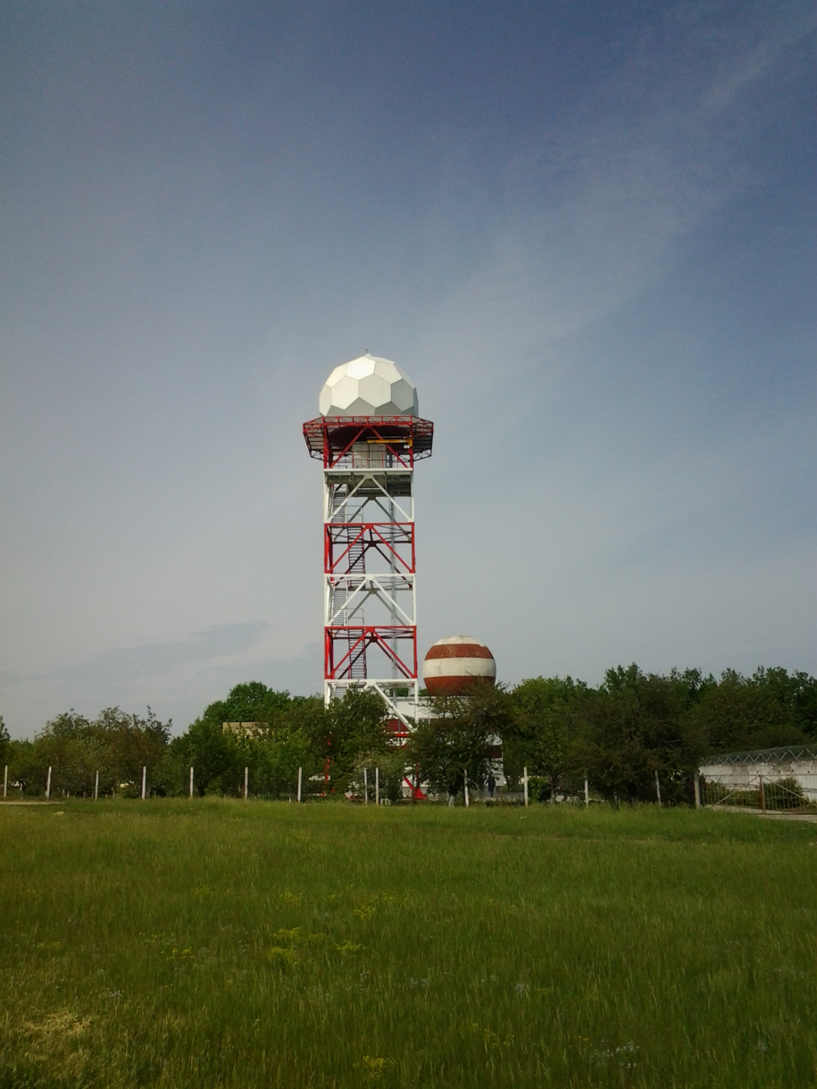
В рамках модернизации Службы по проекту Мирового банка «Управление стихийными бедствиями и климатическими рисками в Республике Молдова» в 2013 г. в Кишинэу был установлен Радар Dopler DWSR-3501C

Slide 26
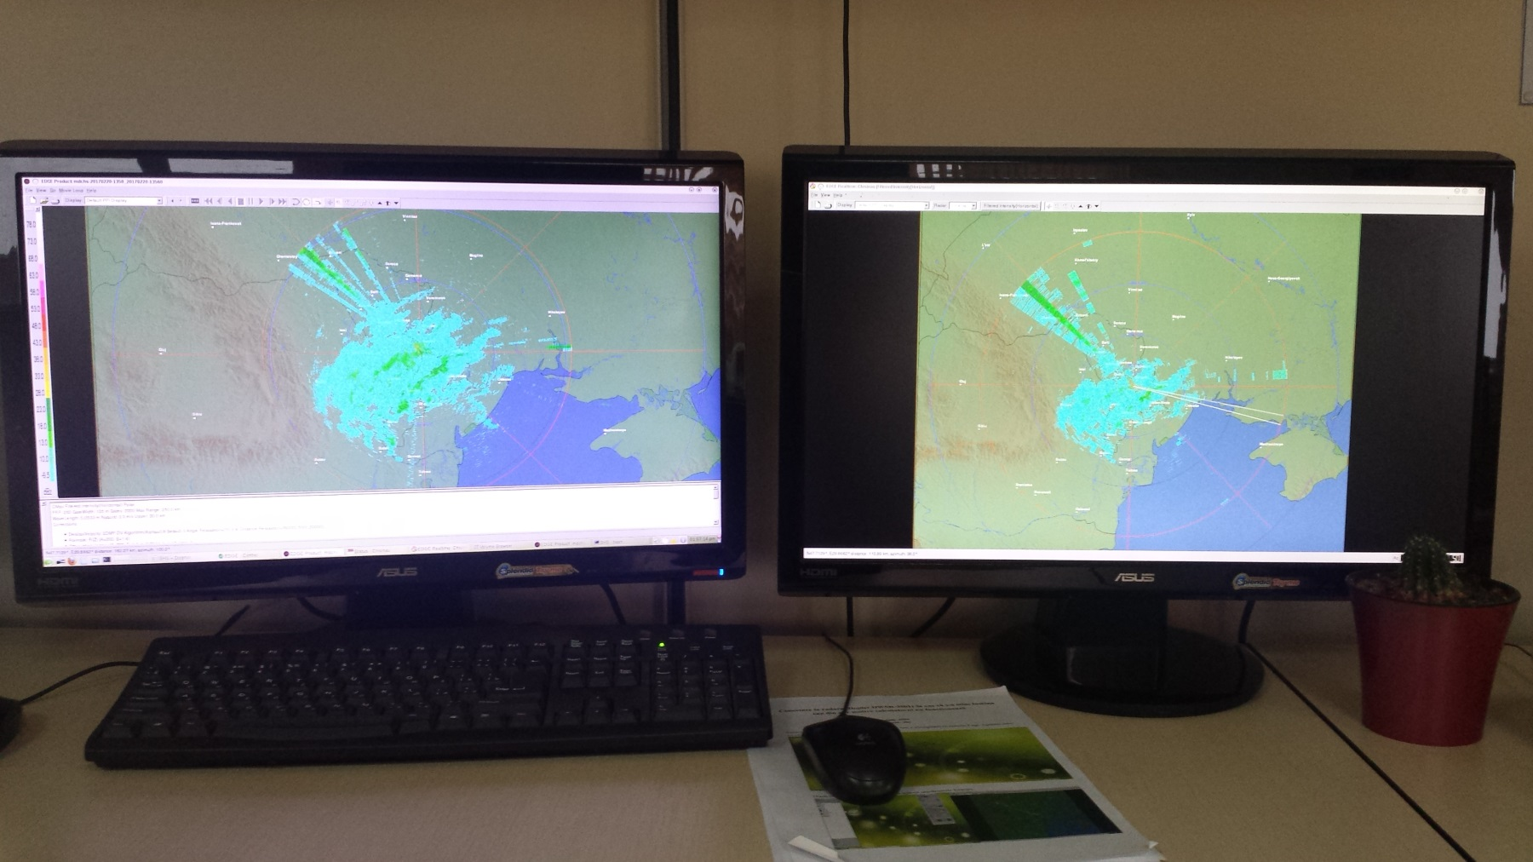
Радар Dopler DWSR-3501C (изображение в реальном времени и продукт)

Slide 27
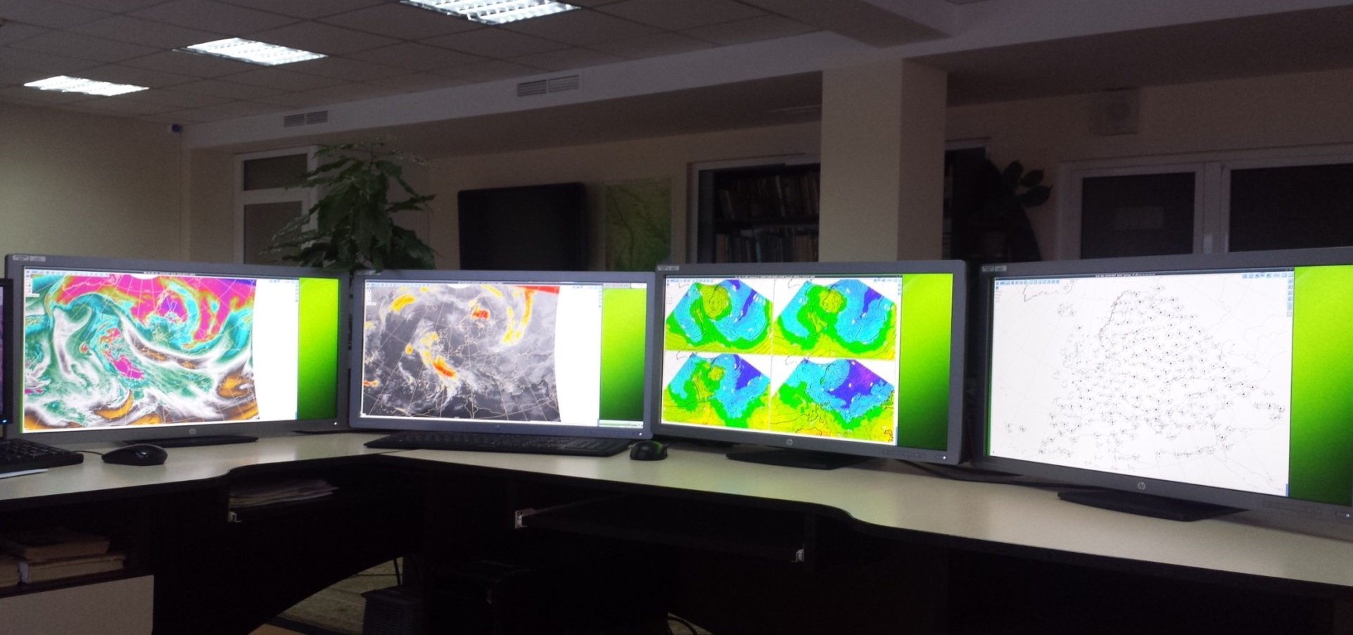
В 2016 г. была установлена Информационная Система визуализации, обработки, редактирования и получения автоматических данных при прогнозировании погоды SYNERGIE и METEOFACTORY совместно с Meteo France International и DAAC System.
Система Synergie включает различные параметры: спутниковые изображения, численная модель прогнозирования Arpege, телеграммы SYNOP с метеостанций со всей Европы и т.д.

Slide 28
Управление гидрологии
Управление гидрологии
Центр
Гидрологических
Прогнозов
Центр
Гидрологического мониторинга
Центр
Гидрографии и
Кадастра
Национальная сеть гидрологических наблюдений

Slide 29
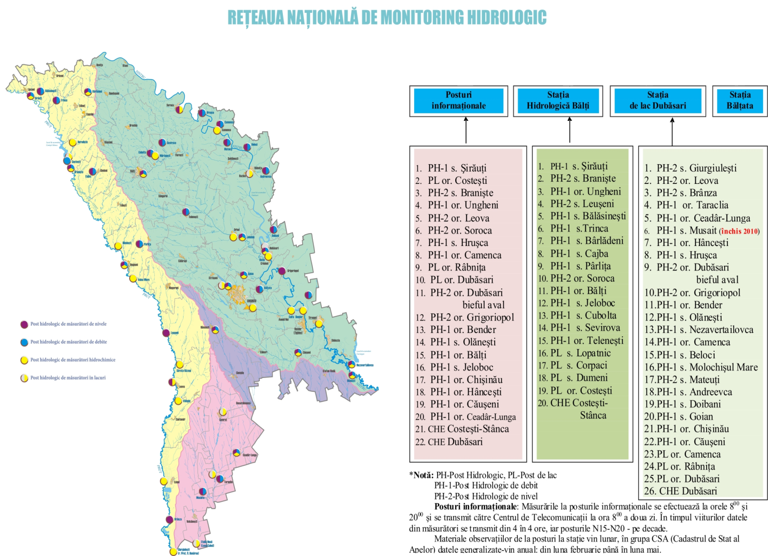
Гидрологическая сеть наблюдений
Управление Гидрологии обеспечивает оперативно-методическое руководство гидрологической сетью, состоящей из 1 гидрологической станции и 46 водомерных постов, расположенных на реках Днестр и Прут, их притоках и на реках междуречья юга Республики.

Slide 30
Главными задачами ЦГМ являются:
Обеспечение государственных организаций оперативной гидрологической информацией.
Изучение условий появления стихийных и опасных гидрологических явлений.
Наблюдение за гидрологическим режимом рек РМ на стационарной сети гидрологических постов.
Издание ежегодных и многолетних данных о режиме и ресурсах поверхностных вод суши.
Издание Государственного Водного Кадастра.
Организация и осуществление гидрографических исследований на территории РМ.
В основе информационного обеспечения потребителя лежит технология, состоящая из 4-х основных систем:
получение информации - ежедневные наблюдения за уровнем воды, осадками, температурой воды и воздуха, мутностью воды; сезонные наблюдения за ледовыми явлениями, толщиной льда; измерение расходов воды.
сбор информации - информация ежемесячно с постов отправляется на гидрологическую станцию для дальнейшей обработки; с информационных постов ежедневно до 8.30 отправляются в адрес Кишинев-вода для оперативной обработки и составления гидрологических прогнозов.
обработка информации - обработка информации начинается наблюдателем водомерного поста и заканчивается в Управлении Гидрологии анализом высококвалифицированных специалистов. Результат - издание Государственного водного кадастра, Ежедневные данные о режиме и ресурсах поверхностных вод суши, Справочника многолетних характеристик.
доведение продукции до потребителя - информацию потребитель может получить как из изданных материалов, так и оперативно, в виде ежедневных данных о состоянии рек и крупных водохранилищ. Составляются прогнозы объема и сроков весеннего половодья, дождевых паводков, ледового режима рек.

Slide 31
Управление Мониторинга Качества Окружающей Среды
В состав УМКОС входят 7 подразделений:
Центр Мониторинга Качества Поверхностных Вод
Центр Мониторинга Качества Почвы
Центр Мониторинга Качества Атмосферного Воздуха и Радиоактивности Окружающей Среды
Отдел Мониторинга Качества Атмосферного Воздуха мун. Бэлць
Центр Физико-Химических Анализов
Центр Интегрированного Экологического Мониторинга и Информационного Менеджмента
Экспедиционная Группа

Slide 32
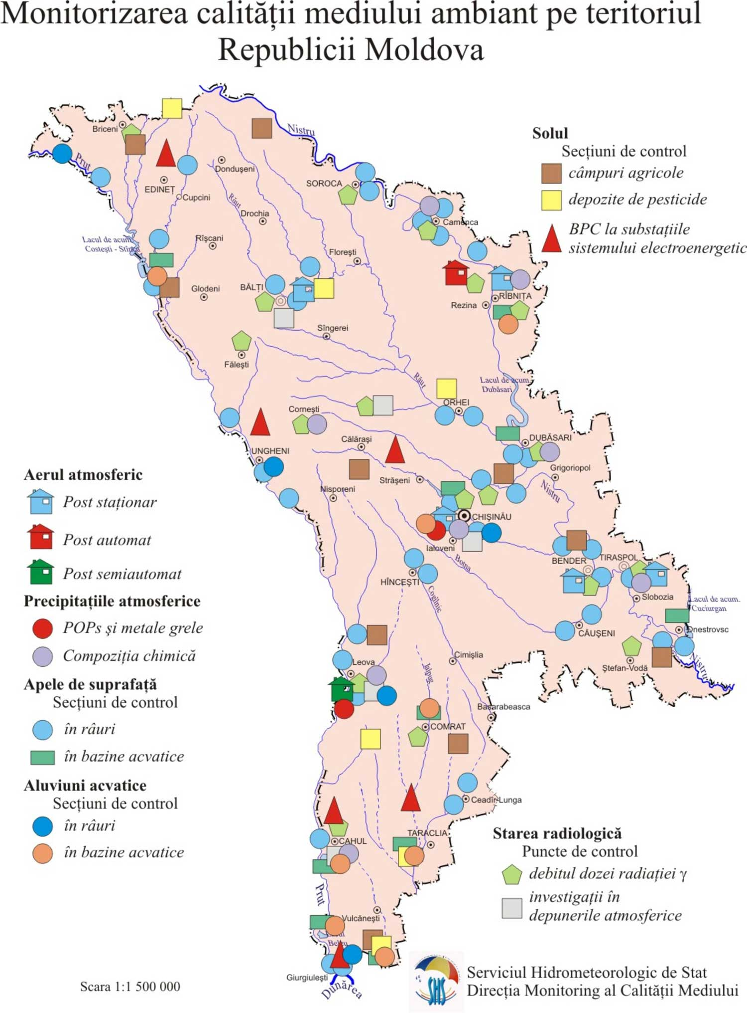
Сеть мониторинга качества окружающей среды

Slide 33
Главными задачами МКОС являются:
Систематический мониторинг качества окружающей среды на национальном уровне был основан в 80-тые годы и выполняет следующие задачи:
систематически выполняет экологический мониторинг качества окружающей среды и определение уровня загрязнения;
обнаружение случаев экстремального высокого загрязнения поверхностных вод, воздуха и почвы;
предотвращение и сокращение их негативного воздействия на окружающую среду и население;
оповещение населения и соответствующие органы в экстренном режиме об обнаружение случаев экстремального высокого загрязнения для уменьшения его вредного воздействия на окружающую среду и здоровье населения;
систематическое доведения до сведения населения о состоянии качества окружающей среды.

Slide 34
Наши проблемы:
Новых автоматические метеорологических станции AWS не оснащены датчиками определения метеорологической дальности видимости, высоты облаков и высоты снежного покрова.
Не все гидрологические посты автоматизированы; отсутствует интеграция данных с существующих автоматических постов из-за различных производителей и программного обеспечения.
Необходима модернизация и автоматизация системы мониторинга загрязнения атмосферного воздуха.

Slide 35

Climate Services Toolkit
Благодарю за внимание!
www.meteo.md
  Для эффективности климатического обслуживания в нашей стране, в том числе и для создания новых климатических продуктов, нам необходим доступ в рамках CSIS к:
  Climate data,
  Guidance material,
  Methodology documentation,
  Software tools/packages,
  Training material.

